Slide 1
用GA來解 最短路徑問題

Slide 2
問題
假如在一張地圖上有N個點，我可能在地圖上的任意一個點上，我該如何走才能走出最短的路徑，並且經過每一個城市？

Slide 3
DNA編碼
用走過的城市的順序
問題：交配/突變時重複已走過的城市

Slide 4
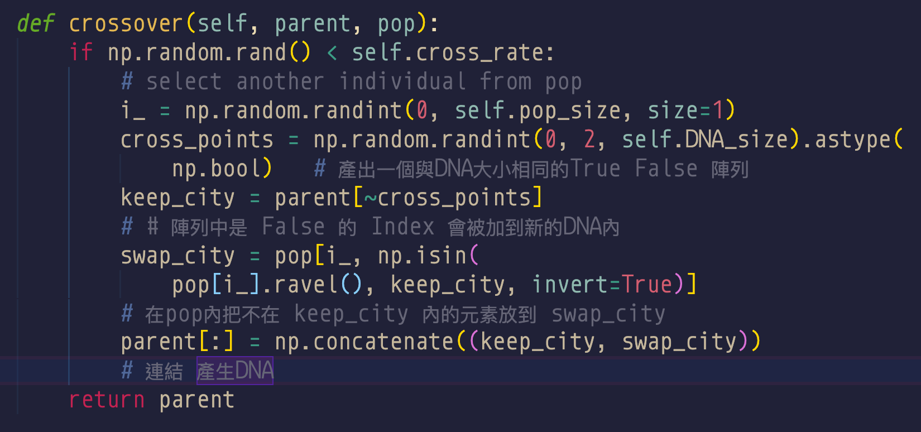
Solution

Slide 5
Fitness
把全部的點連起來算距離
雨天
優先權
地形問題

Slide 6
雨天
雨天隨機產生，若遇到雨天，總距離會小幅增加
雨天DNA fitness +6.6%

Slide 7
優先權
點點產生後產生一組跟點點數量一樣的陣列，裡面放0~3的數字（表示優先權）
用一個積分來計算優先權的分數（積分 += 優先權）
每做一輪動作全部的優先權-1, 減到0就不算積分了

Slide 8
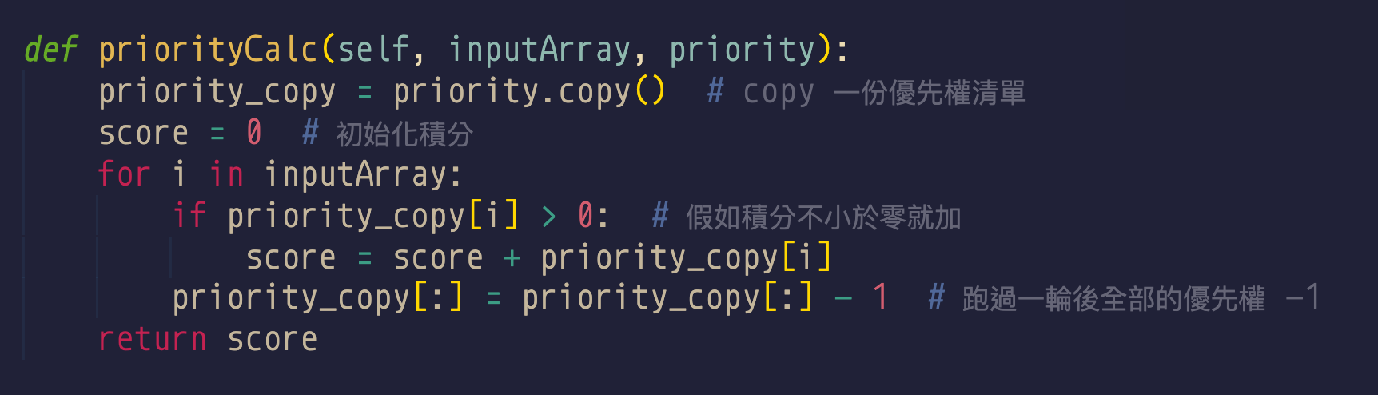
Solution

Slide 9
地形判斷
產生一個與城市數量一樣的陣列，紀錄城市是否在山上。
若在山上，點為咖啡色；若否，點為綠色。
事件分三類：平移動、上山、下山

Slide 10
結果＝DEMO

Slide 11
遇到的問題
起點永遠都被選在邊邊（中間的點可能不太會被選為起點） <- 在加入其他的判斷條件（雨天、優先權…）後已解決
無法自訂起點

Slide 12
感謝大家

